Slide 1
Алгоритм консенсуса,
основанный на человеко-машинном взаимодействии
Аверин Андрей Сергеевич
Аспирант Высшей школы электроники и компьютерных наук
andreaverin24@gmail.com
Челябинск 2018

Slide 2
Известные алгоритмы консенсуса:
Proof of Work
Proof of Stake
Proof of Concept
Proof of Authority
Proof of Existence
Proof of Ownership
Proof of Identity
Proof of Capacity
Proof of Elapsed Time
Proof of Burn
Proof of Location
Proof of Space
Proof of Research
Proof of Integri
Proof of Activity
Proof of Space Time
Proof of Action
Proof of Use
Slasher гибридный PoW/ PoS - Алгоритм согласования
Целью алгоритмов является решение задачи византийских генералов
2

Slide 3
Proof of Work:
Hash 1
предыдущего блока
Hash 2
нового блока
Некоторое число N
Для получения права добавить новый блок в цепочку, участнику сети необходимо решить задачу:
Hash (Hash 1 + Hash 2 + n) = “0000….”
Т.е. общий хеш должен иметь в начале определенное количество нулей
3

Slide 4
Proof of HCI
(Human-Computer Interaction)
Такие алгоритмы как Proof of Work для решения задачи использует мощности видеокарт, процессоров или специального оборудования.
В случае с Proof of HCI предлагается использовать координаты дисплея x, y и время t:
X Y t
Таким образом N ищется с использованием функции F
4

Slide 5
Proof of HCI
(Human-Computer Interaction)
При использовании дисплея 360 х 640 пикселей в единицу времени может быть следующее среднестатистическое количество хешей* :
с “0…”
с “00…”
с “000…”
с “0000…”
с “00000…”
с “000000…”
≈ 14 300
≈ 900
≈ 60
≈ 3
≈ 0,4
≈ 0,2
Где всего 230 400 комбинаций
*На данный момент
5

Slide 6
Proof of HCI
(Human-Computer Interaction)
[ 0 ] x = 193 y = 918 t = Thu Feb 14 00:08:55 2019 : 733250 мкСЕК 22.316721197333948 seconds
[ 1 ] x = 397 y = 801 t = Thu Feb 14 00:09:04 2019 : 673118 мкСЕК 8.939035629533858 seconds
[ 2 ] x = 1882 y = 903 t = Thu Feb 14 00:09:39 2019 : 327625 мкСЕК 34.6532054733413 seconds
[ 3 ] x = 710 y = 942 t = Thu Feb 14 00:10:20 2019 : 119979 мкСЕК 40.791391159115605 seconds
[ 4 ] x = 953 y = 709 t = Thu Feb 14 00:10:35 2019 : 662443 мкСЕК 15.540980069474074 seconds
[ 5 ] x = 1535 y = 828 t = Thu Feb 14 00:10:49 2019 : 664377 мкСЕК 14.001135398317658 seconds
[ 6 ] x = 660 y = 506 t = Thu Feb 14 00:11:12 2019 : 951195 мкСЕК 23.28520471089368 seconds
[ 7 ] x = 736 y = 982 t = Thu Feb 14 00:11:30 2019 : 190886 мкСЕК 17.23815898025279 seconds
[ 8 ] x = 678 y = 57 t = Thu Feb 14 00:11:32 2019 : 506291 мкСЕК 2.3142184233682315 seconds
[ 9 ] x = 1227 y = 232 t = Thu Feb 14 00:11:52 2019 : 247360 мкСЕК 19.739161512809886 seconds
[ 10 ] x = 1098 y = 843 t = Thu Feb 14 00:11:55 2019 : 106715 мкСЕК 5.096220951372743 seconds
[ 11 ] x = 1352 y = 554 t = Thu Feb 14 00:12:03 2019 : 828311 мкСЕК 8.61013942797237 seconds
[ 12 ] x = 515 y = 1072 t = Thu Feb 14 00:12:26 2019 : 79694 мкСЕК 22.250295597361486 seconds
[ 13 ] x = 1673 y = 152 t = Thu Feb 14 00:12:55 2019 : 1328 мкСЕК 28.92123525777447 seconds
[ 14 ] x = 1070 y = 1045 t = Thu Feb 14 00:12:55 2019 : 604116 мкСЕК 0.6022723850678062 seconds
[ 15 ] x = 526 y = 510 t = Thu Feb 14 00:15:30 2019 : 375697 мкСЕК 19.64640268021509 seconds
[ 16 ] x = 1286 y = 547 t = Thu Feb 14 00:15:35 2019 : 785185 мкСЕК 5.408338344065726 seconds
[ 17 ] x = 536 y = 524 t = Thu Feb 14 00:15:41 2019 : 409989 мкСЕК 5.623932978737798 seconds
[ 18 ] x = 969 y = 568 t = Thu Feb 14 00:16:02 2019 : 485767 мкСЕК 21.0747893589583 seconds
[ 19 ] x = 1112 y = 419 t = Thu Feb 14 00:16:35 2019 : 666514 мкСЕК 33.18012262037092 seconds
[ 20 ] x = 1326 y = 96 t = Thu Feb 14 00:17:50 2019 : 578457 мкСЕК 74.91102329138442 seconds
“00…”
[ 0 ] x = 678 y = 57 t = Thu Feb 14 00:11:32 2019 : 506291 мкСЕК 175.1437726676131206e-05 seconds
[ 1 ] x = 1098 y = 843 t = Thu Feb 14 00:11:55 2019 : 106715 мкСЕК 5.096220951372743e-05 seconds
[ 2 ] x = 1098 y = 843 t = Thu Feb 14 00:11:55 2019 : 216110 мкСЕК 6.188268301343669e-05 seconds
[ 3 ] x = 1070 y = 1045 t = Thu Feb 14 00:12:55 2019 : 606120 мкСЕК 61.0001231035191153751 seconds
“000…”
Результаты полученные при использовании алгоритма на одном ПК
6

Slide 7
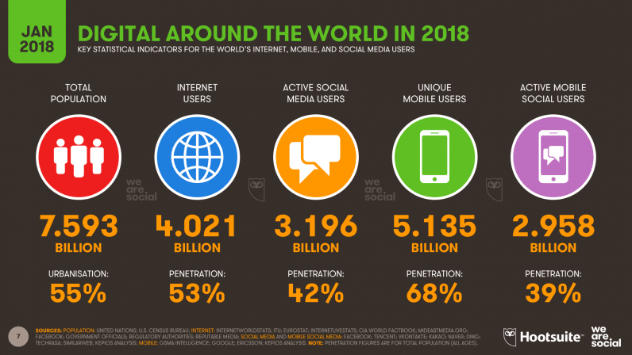
Proof of HCI
(Human-Computer Interaction)
По последним данным GlobalWebIndex, в среднем люди так или иначе пользуются интернетом по 6 часов в день
По прогнозам в 2018 году 4 миллиарда человек проведут онлайн миллиард лет.
7

Slide 8
Proof of HCI
(Human-Computer Interaction)
Преимущества алгоритма:
Экономичность
Нет необходимости в криптотокенах
Экологичнее Proof of Work
8

Slide 9
СПАСИБО
ВАШИ ВОПРОСЫ

Slide 10
Задача византийских генералов
Ночь перед великим сражением с противником.
Византийская армия состоит из N легионов, каждым из которых командует свой генерал. Также у армии есть главнокомандующий, которому подчиняются генералы.
В то же самое время, империя находится в упадке, и любой из генералов и даже главнокомандующий могут быть предателями Византии, заинтересованными в её поражении.
Ночью каждый из генералов получает от предводителя приказ о варианте действий в 10 часов утра (время одинаковое для всех и известно заранее), а именно: «атаковать противника» или «отступать».
Возможные исходы сражения:
Если все верные генералы атакуют — Византия уничтожит противника (благоприятный исход).
Если все верные генералы отступят — Византия сохранит свою армию (промежуточный исход).
Если некоторые верные генералы атакуют, а некоторые отступят — противник уничтожит всю армию Византии (неблагоприятный исход).
Также следует учитывать, что если главнокомандующий — предатель, то он может дать разным генералам противоположные приказы, чтобы обеспечить уничтожение армии. Следовательно, генералам лучше не доверять его приказам.
Если же каждый генерал будет действовать полностью независимо от других (например, сделает случайный выбор), то вероятность благоприятного исхода весьма низка.
Поэтому генералы нуждаются в обмене информацией между собой, чтобы прийти к единому решению.

